Slide 1
Hvordan trene mot en vinteraksjon i en villere, våtere og varmere fremtid?
Martin Indreiten
Notes:
Kort om min tidligere bakgrunn – ASC og Arktis kompetanse
Enhet for eksterne kurs- oljevern, alarmsentraloperatør, flybrann og brannforebygger

Slide 2
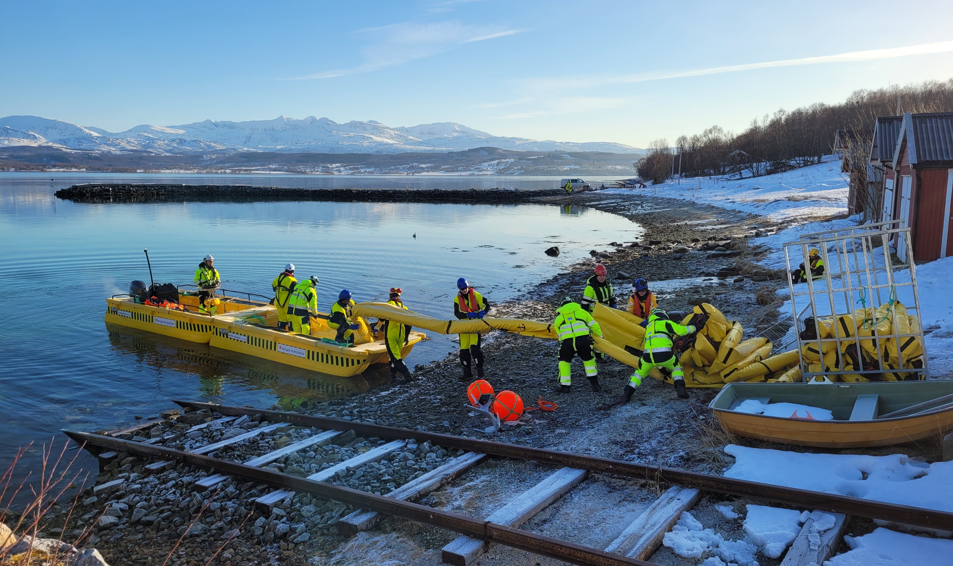
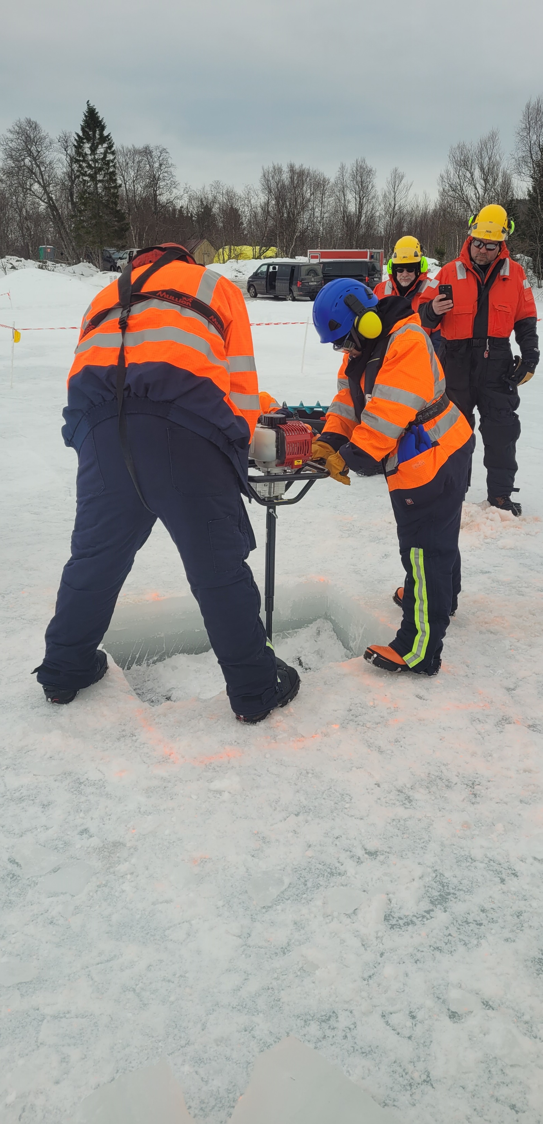
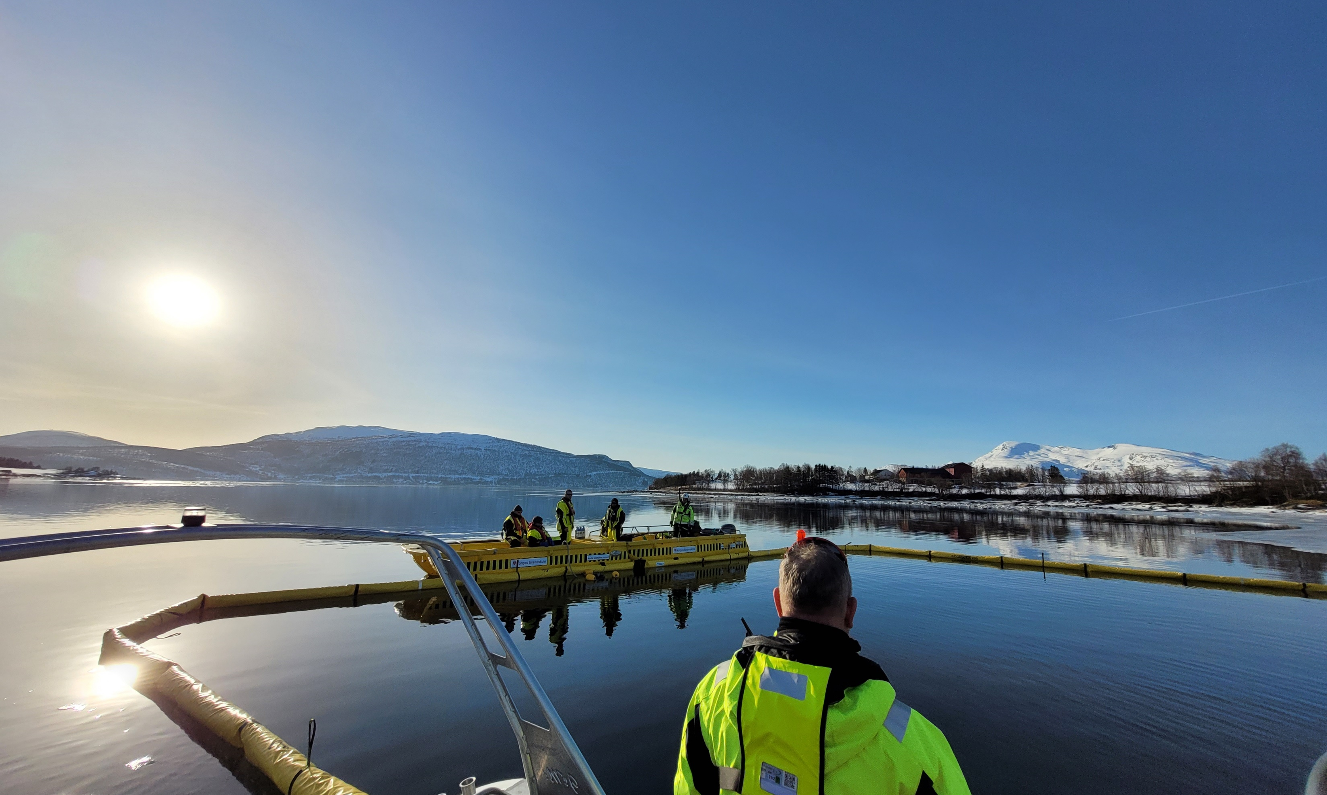
Innhold
Hvordan trener vi i dag?
Klimaprofil
– hvordan blir fremtiden?
Hva betyr dette for fremtidig kurs – og opplæringspraksis innen oljevern?
Foto: BRSK / M.Indreiten
Notes:
Dette skal jeg gå igjennom

Slide 3
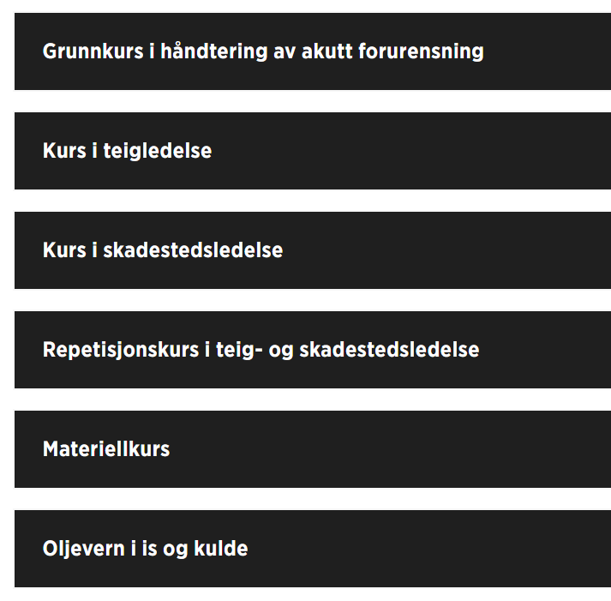
Oversikt over våre kurs
Målgruppe: personell som har eller er tiltenkt roller i innsats mot akutt forurensning.
Samarbeid med Norsk Oljevernforening For Operatørselskap (NOFO) og Kystverket (KyV)
https://www.brsk.no/kurs-og-videreutdanning/kurs-for-vare-samarbeidspartnere/beredskap-mot-akutt-forurensning---oljevern/
Notes:
Kurs administrasjon
3 faste ansatte som driver aktiviteten - 60 reisedøgn
Nye BRSK – KOP som før
Vinterkurs på Fjelldal – resten rundt i Norge
Grunnkurs i håndtering av akutt forurensning – 2 dager
Kurs i teigledelse – 3 dager
Kurs i skadestedsledelse – 3 dager
Repetisjonskurs i teig – og skadestedsledelse – 2 dager
Materiellkurs – 2 dager
Oljevern i is og kulde – 4 dager

Slide 4
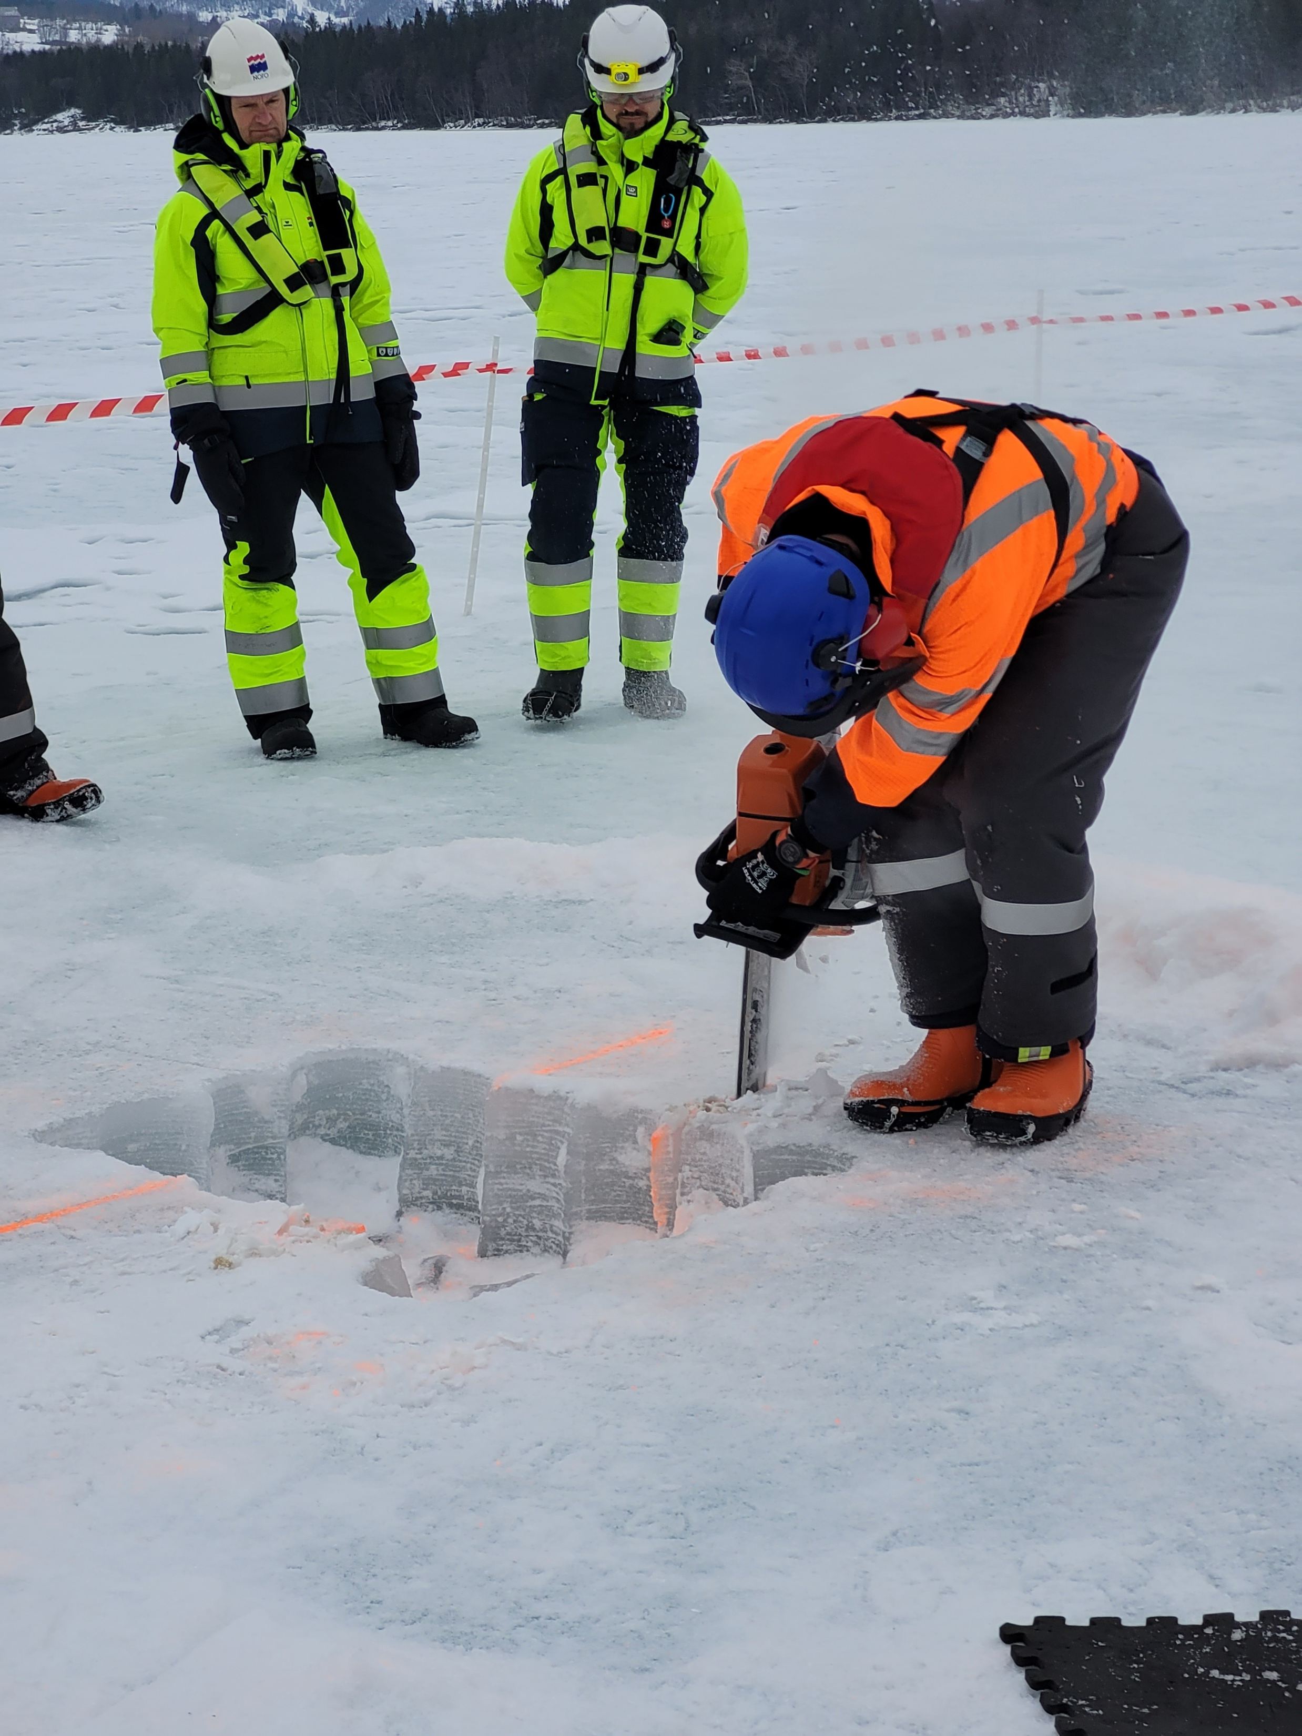
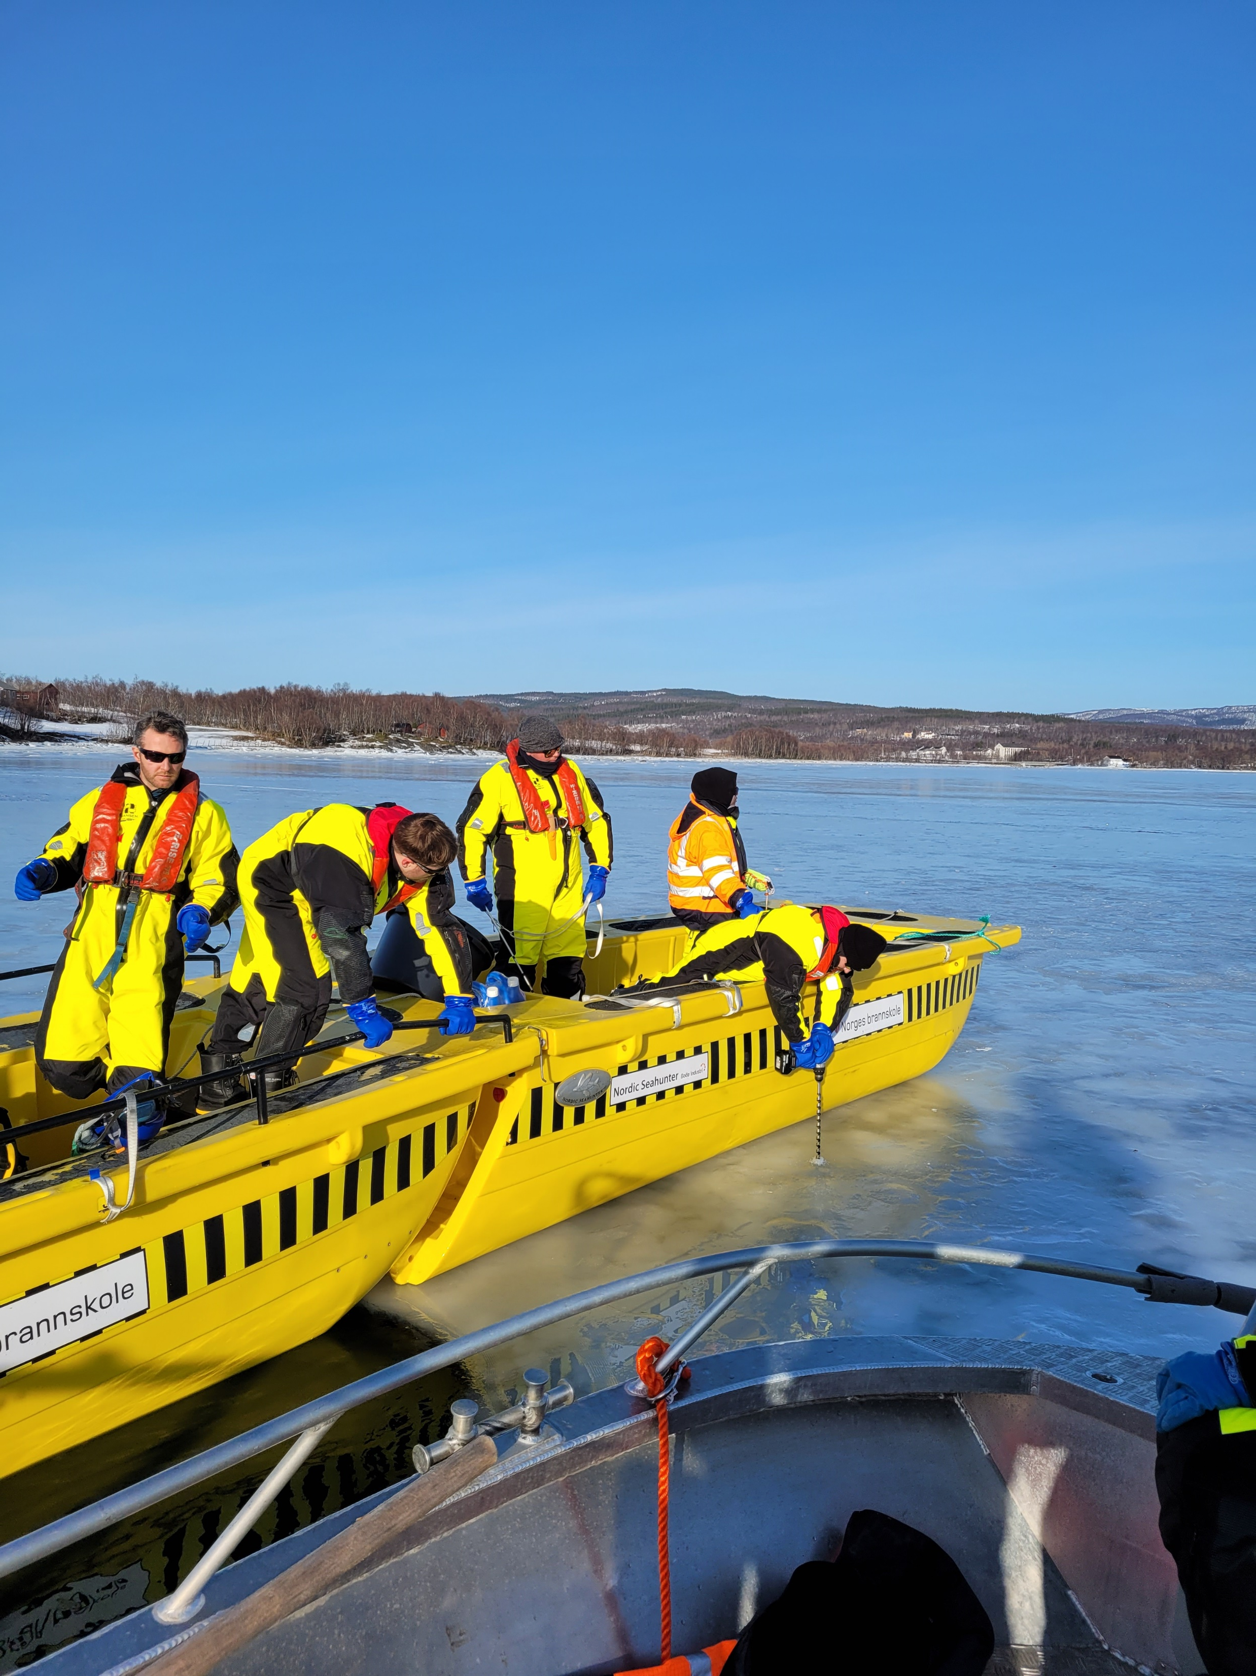
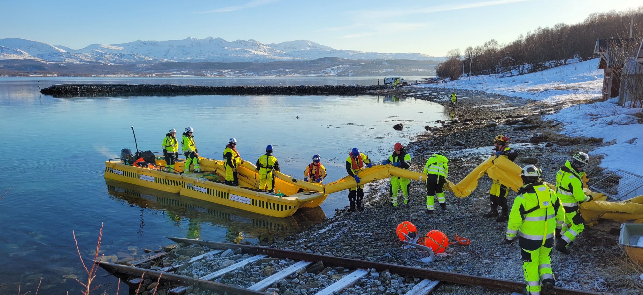
Oljevern i is og kulde
FOKUS:
Sikkerhet
Utstyr og teknikk / metode
Taktisk og operativ organisering / ledelse
Både sjø og ferskvann
Foto: BRSK / M.Indreiten
Notes:
4 dager
Teori og praksis hånd i hånd – gode muligheter for trening – korte avstander

Slide 5
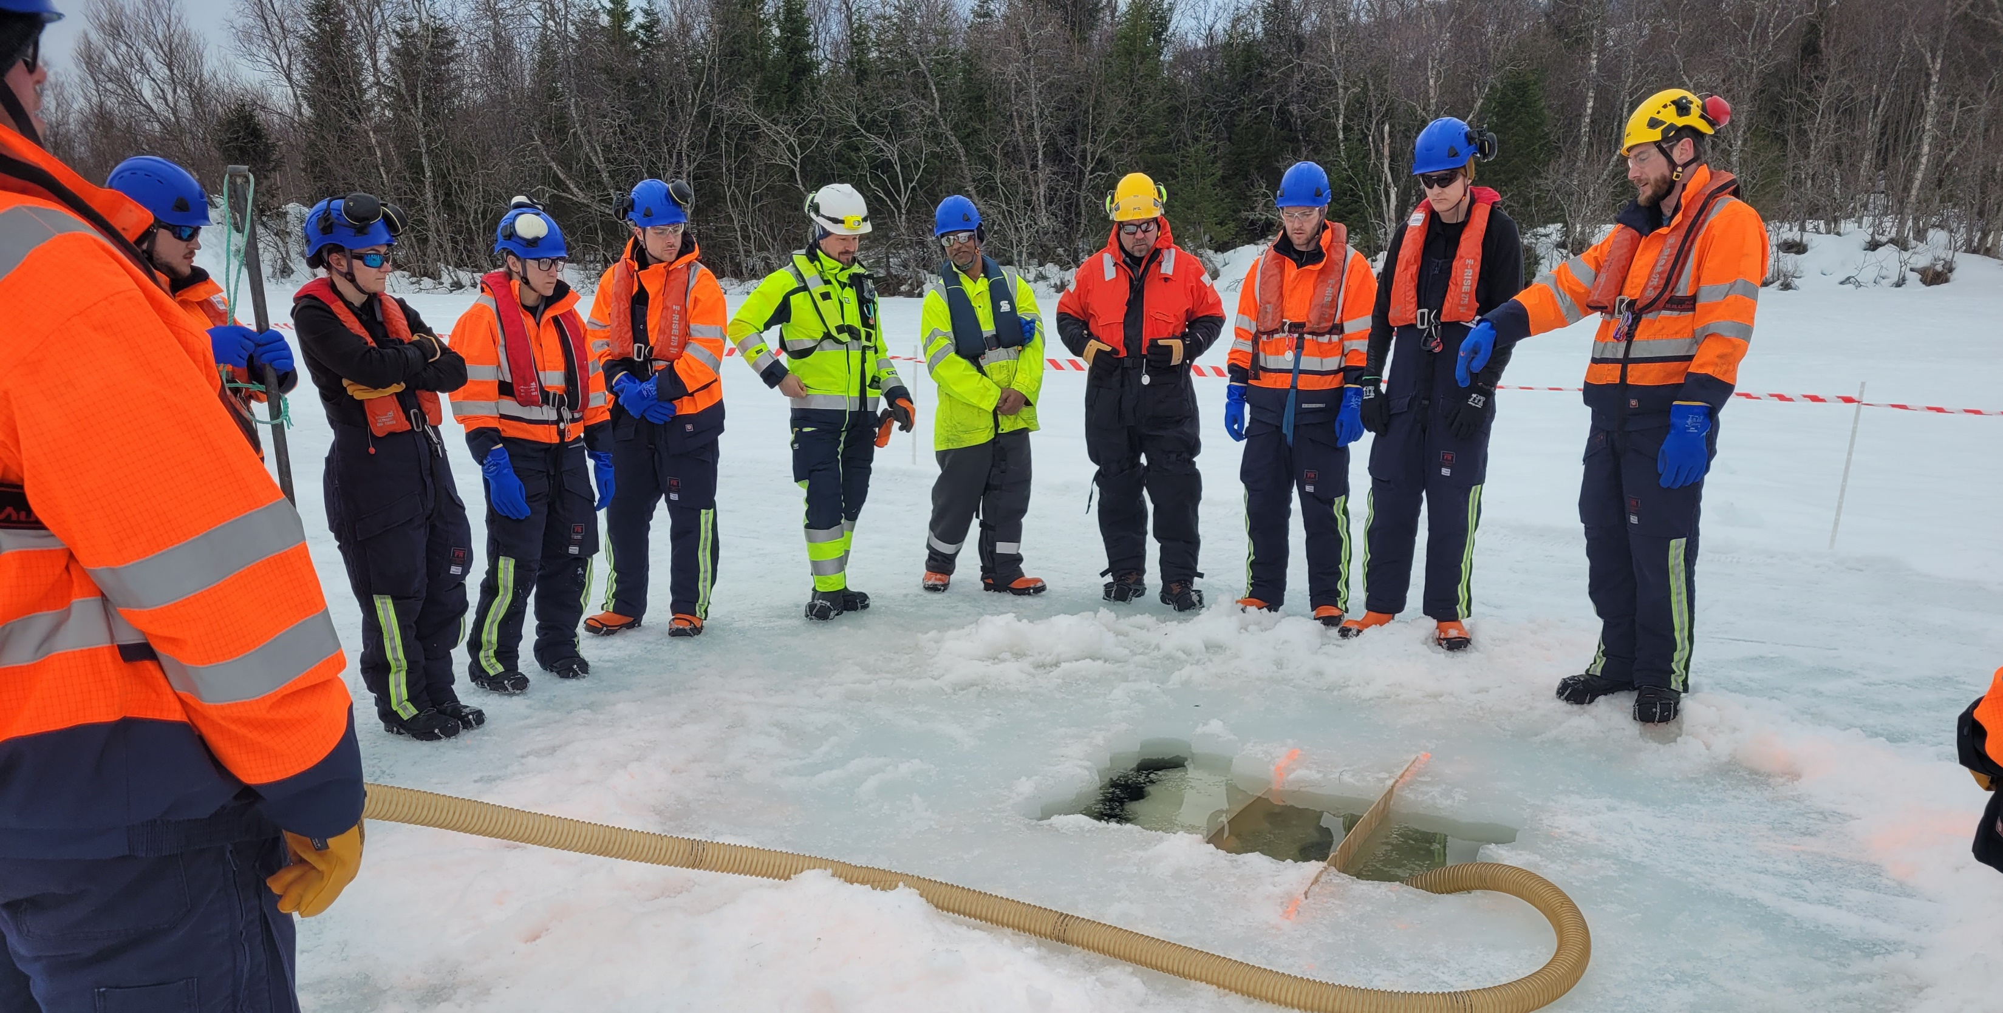
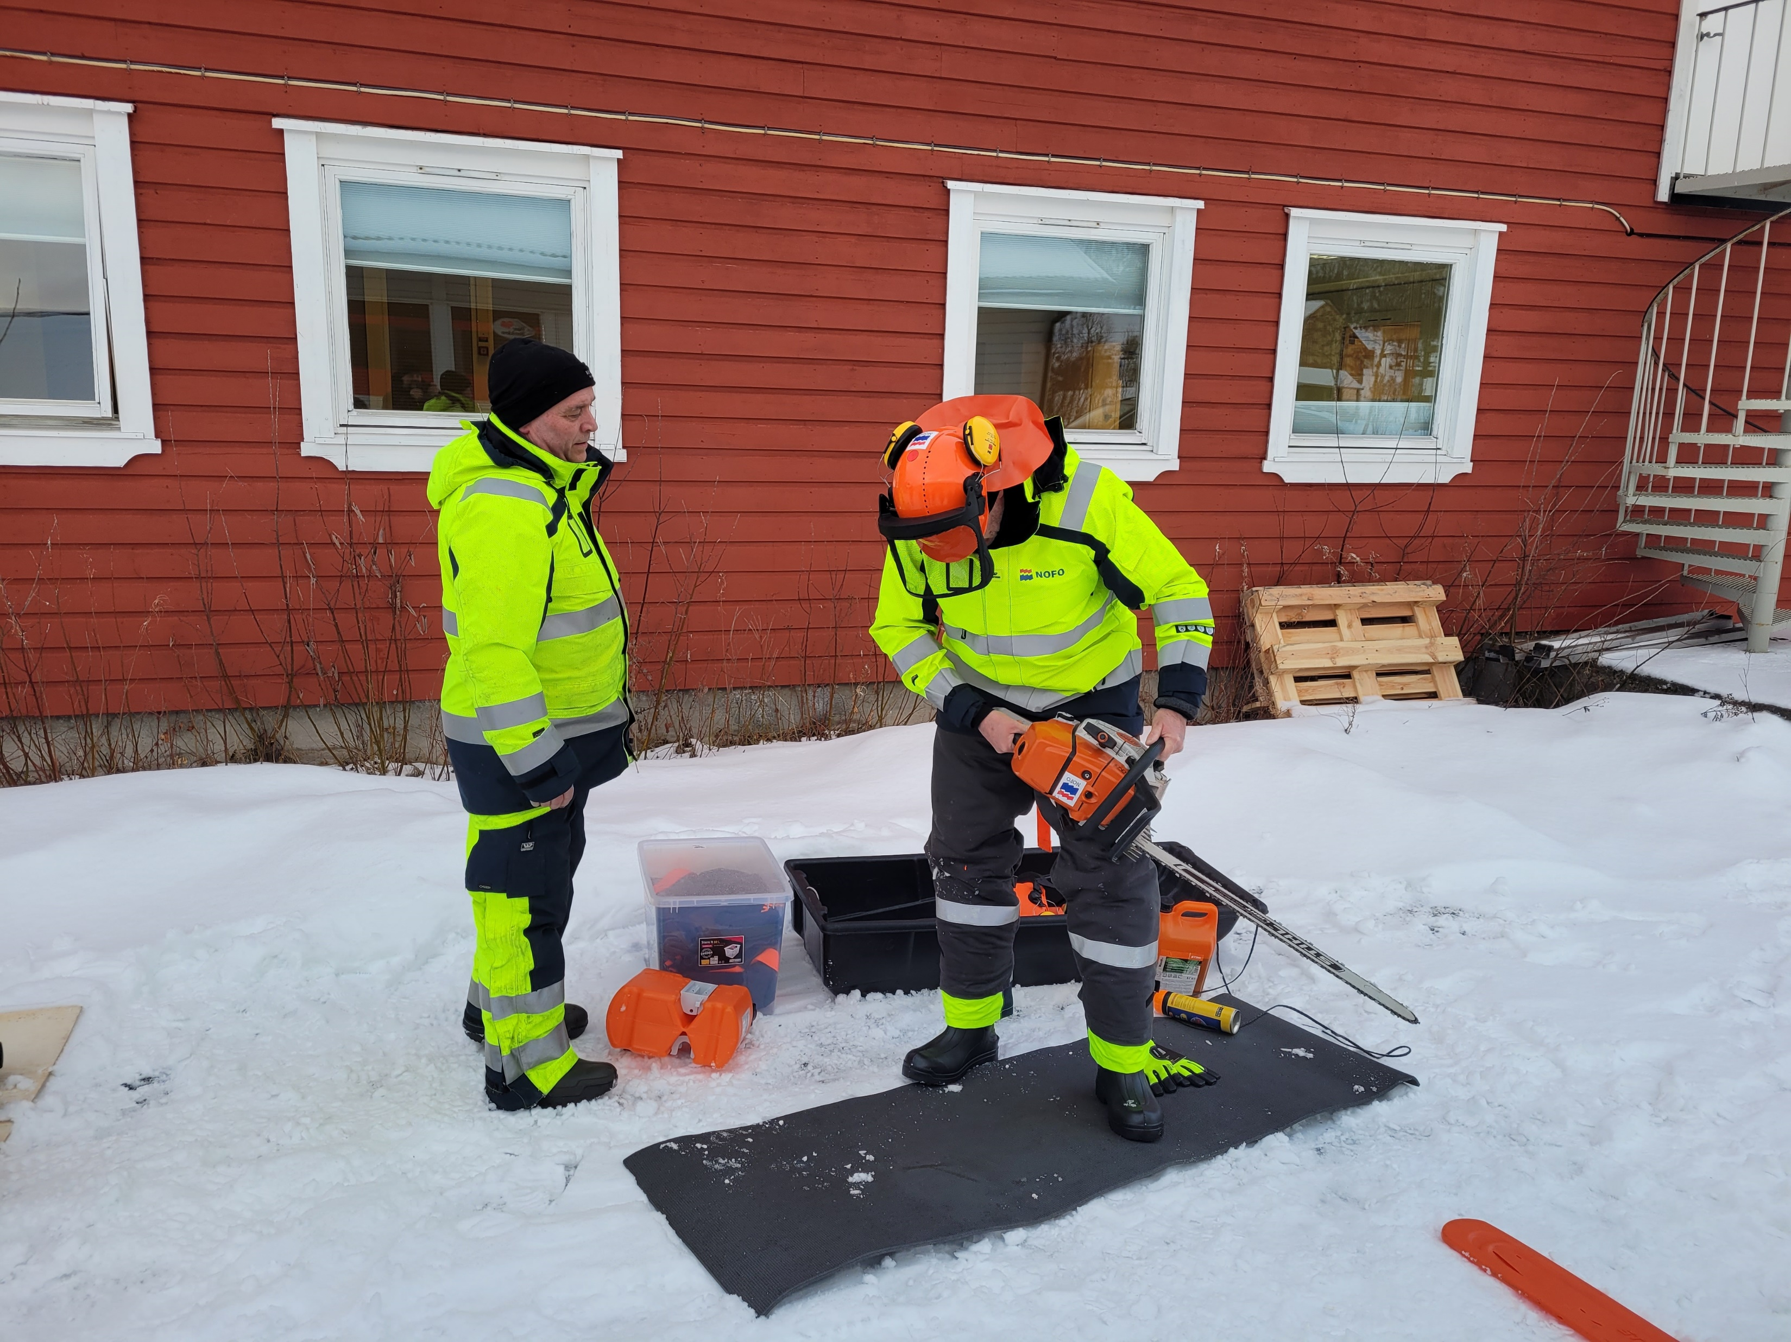
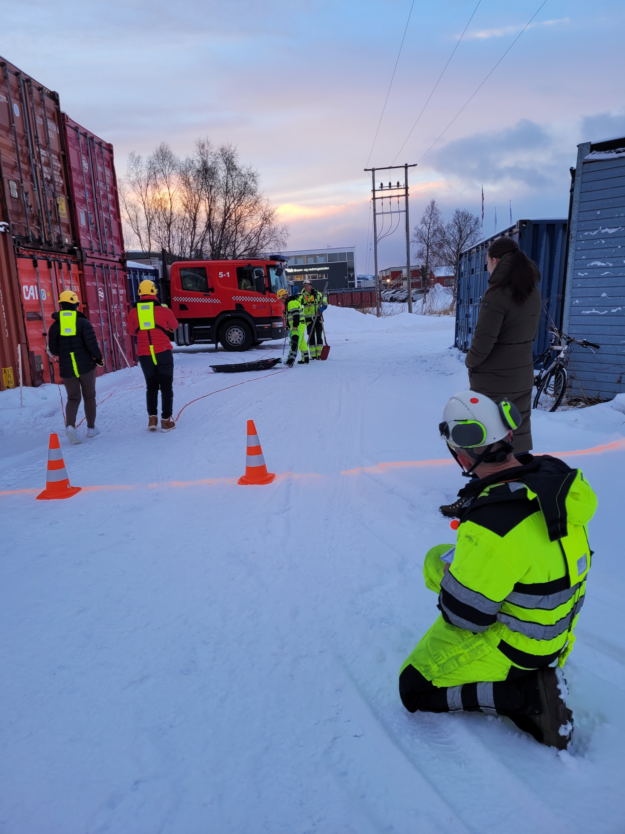
Instruktør samling
Vintertrening for NOFO spesialteam
OSRL - Oil Spill Response Limited
Kystverkets vintersamling
Foto: BRSK / M.Indreiten
Notes:
Kompetanse byggende
Input fra utlandet

Slide 6
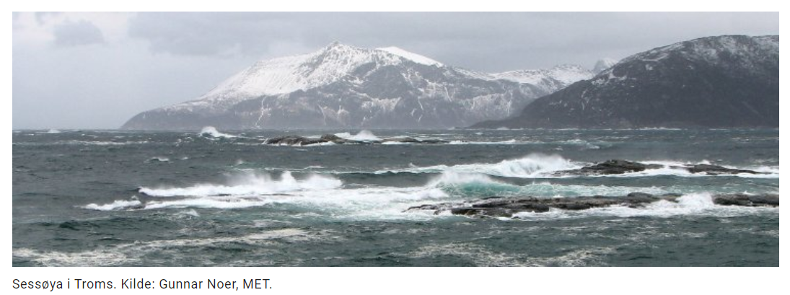
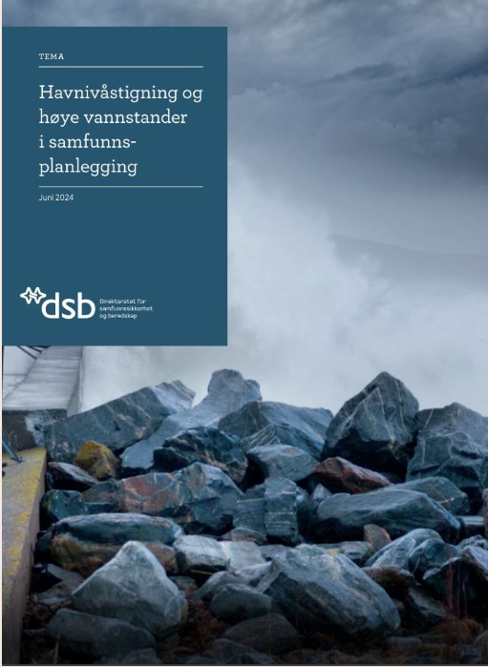

Klimaprofil – kunnskapsgrunnlag for klimatilpasning
https://klimaservicesenter.no/kss/klimaprofiler/om
Notes:
Klimaprofiler for hvert fylke og ned på kommune nivå
Veileder og linker
Hydrologiske frohold og naturfarer
Fokus på samfunnssikkerhet - landbasert

Slide 7
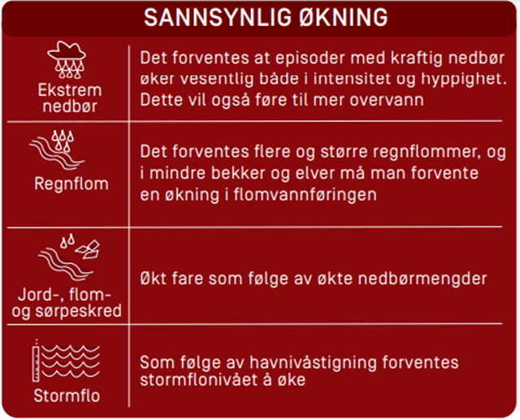
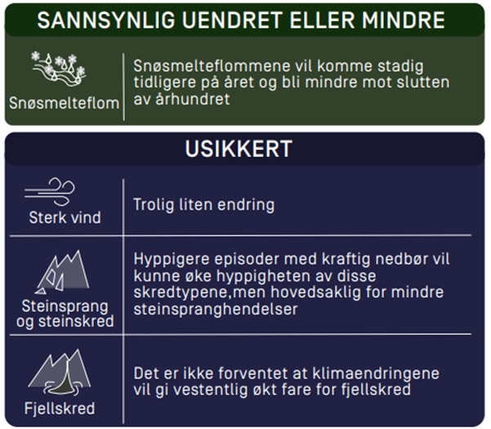
Klimaprofil Troms
Tabell 1. Sammendrag av forventede endringer i Troms fra perioden
1971–2000 til 2071–2100 i klima, hydrologiske forhold og naturfarer
som kan ha betydning for samfunnsikkerheten. Norsk Klimaservicesenter
Notes:
Forventet endringer fra 1971-2000 og fremtiden 2071-20100
Men slår dette til
Hva betyr dette for mitt område?

Slide 8
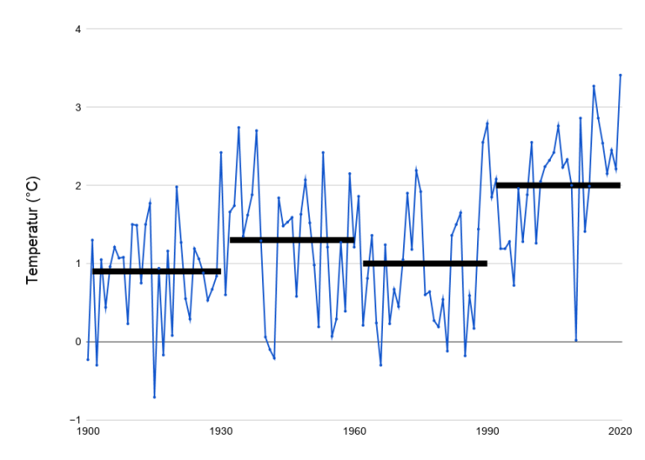
Ny normal
Hva betyr dette ?
Kunnskapsgrunnlag?
Illustrasjon: Meteorologisk institutt
Notes:
gjennomsnittstemperaturen i Norge fra målingene startet i 1900 og fram til i dag.
De sorte strekene viser de fire normalperiodene vi har hatt siden da.
De favner alle over hver sin tredveårsperiode.
Den siste sorte streken er normalperioden 1991-2020, som gjelder fra 2021
Endringen går forter og har større utslag
Utfordring med variasjoner ny normal vs gamel normal…

Slide 9

Kunnskapskapsgrunnlag - usikkerhet
Chat GPT / MIN
Notes:
Når vi zoomer inn så blir usikkerheten større…
Hva betyr dette for mitt område, for min fjord, for min dal
Eks operasjonalisering på Svalbard
Må ha startegier for å håndtere usikkerhet
Mål på usikkerhet kan være kunnskapsstyrke – FHI pandemi

Slide 10
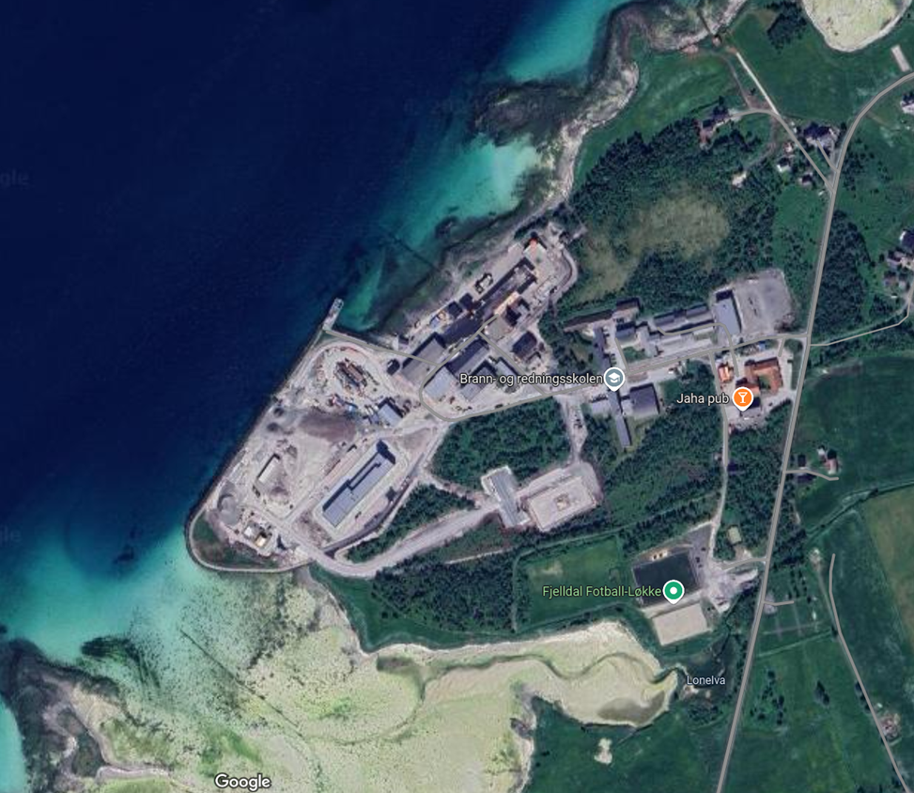
Notes:
Google map – Fjelldal
Hva skjer hvis havnivået øker? Stormflo?

Slide 11
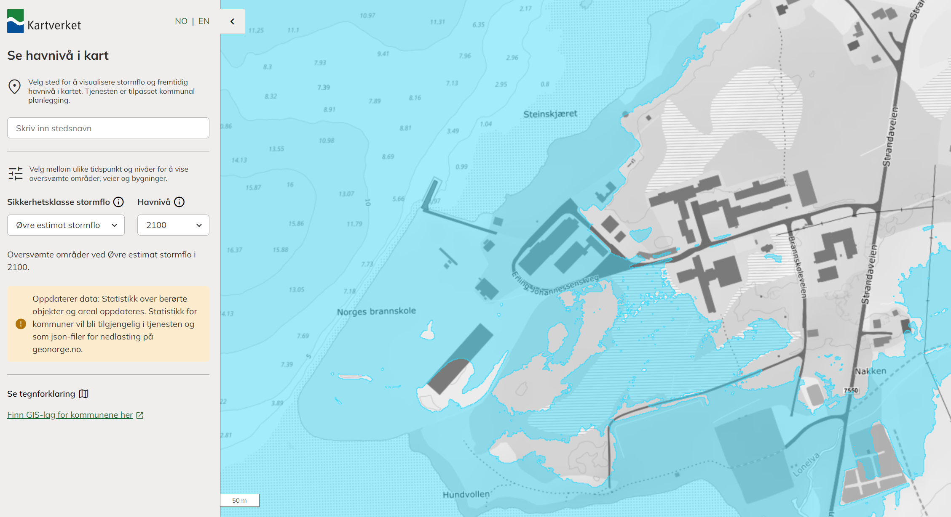
Notes:
https://www.kartverket.no/til-sjos/se-havniva/kart?zoom=6&center=68680,7189212&locationId=&year=2100&layer=stormflo200ar_klimaar2100
Norges dykkerskole??

Slide 12
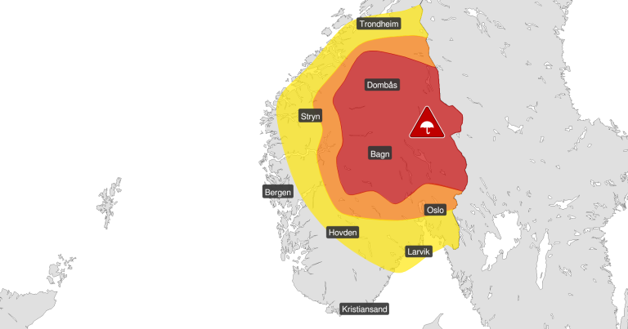
Samtidige hendelser
Illustrasjon: Meteorologisk institutt
Notes:
Utfordringer for oljevern?
Flere samtidige hendelser – ressurser
Fremkomlighet
Infrastruktur kneler – nødnett
Dublering av funksjoner – hva skal brannmannen gjøre, hva skal den frivillige velge – oljevern vs redde hus og hjem?

Slide 13
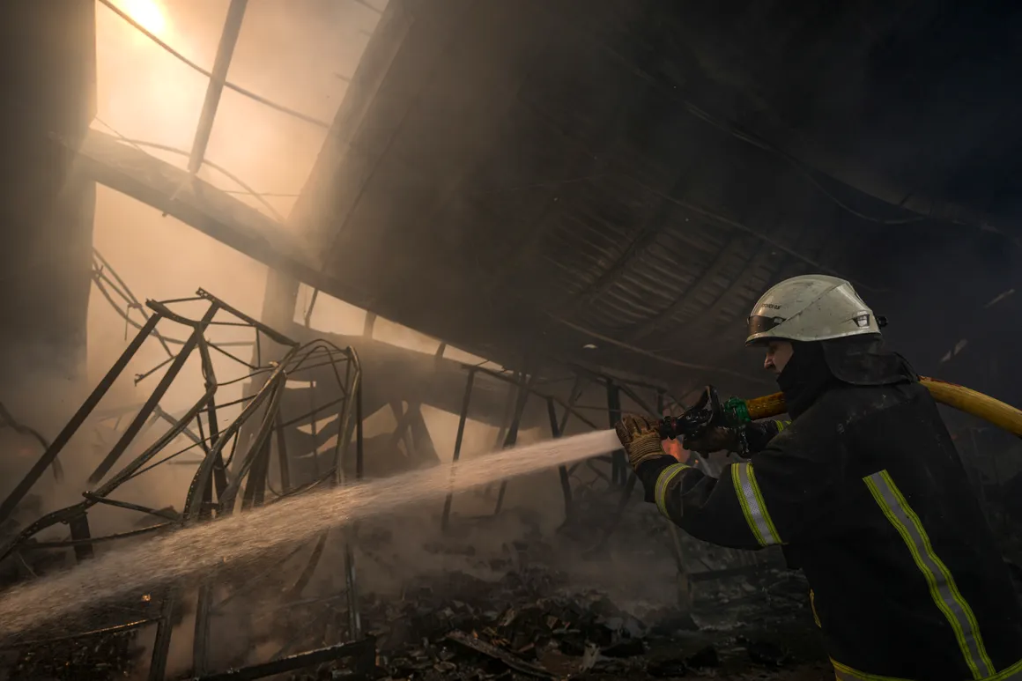
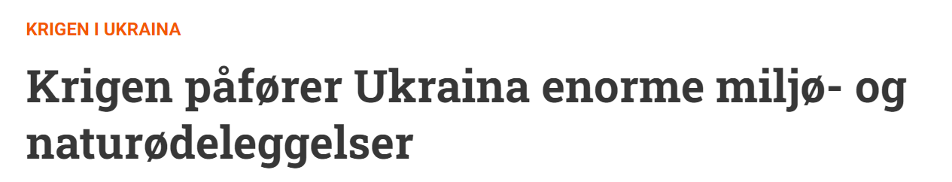
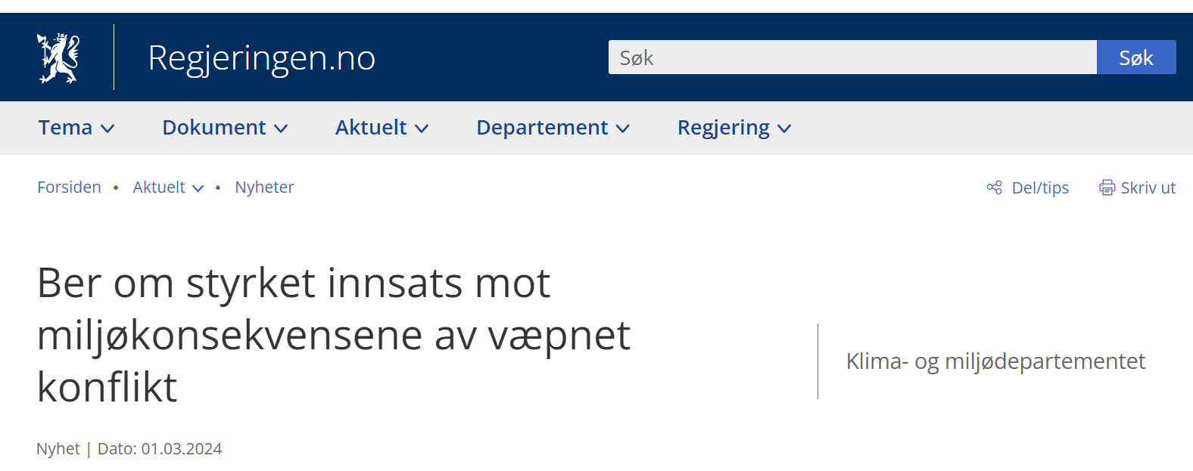
Ny verdenssituasjon
https://www.tu.no/artikler/krigen-paforer-ukraina-enorme-miljo-og-naturodeleggelser/518555
Notes:
Hva med oljevern i krig?

Slide 14
«Hvordan ser fremtidens oljevern ut, med et klima som blir våtere, varmere og villere?»
Notes:
Innledning til bilde

Slide 15

Chat GPT / MIN
Notes:
Dommedag og sterk tro på teknologi?

Slide 16

Hva betyr dette for fremtidig kurs – og opplæringspraksis innen oljevern?
Dagens tilnærming og metodikk
– god nok?
Trenger vi nytt utstyr?
Nye måter å trene på?
Foto: BRSK / M.Indreiten
Notes:
Er vi dimensjonert for de store hendelsen – skal vi være det
Tåler utstyret vårt de nye utfordringene?

Slide 17

Hva betyr dette for fremtidig kurs – og opplæringspraksis innen oljevern?
Det grunnleggende fremdeles viktig
Behov for å trene igjennom hele spekteret
(Operativt – Taktisk – Strategisk)
Teste ut nye metoder og ny teknologi
Trene på håndtering av usikkerhet
Chat GPT / MIN
Notes:
Lokal kunnskap viktig – opplæring ute der innsatsen skal være
Ikke ukjente hendelser – sorte svaner, freak accident, perfecy storm..
Kjente hendelser, men skjer of season, på nye plasser og med større omfang

Slide 18
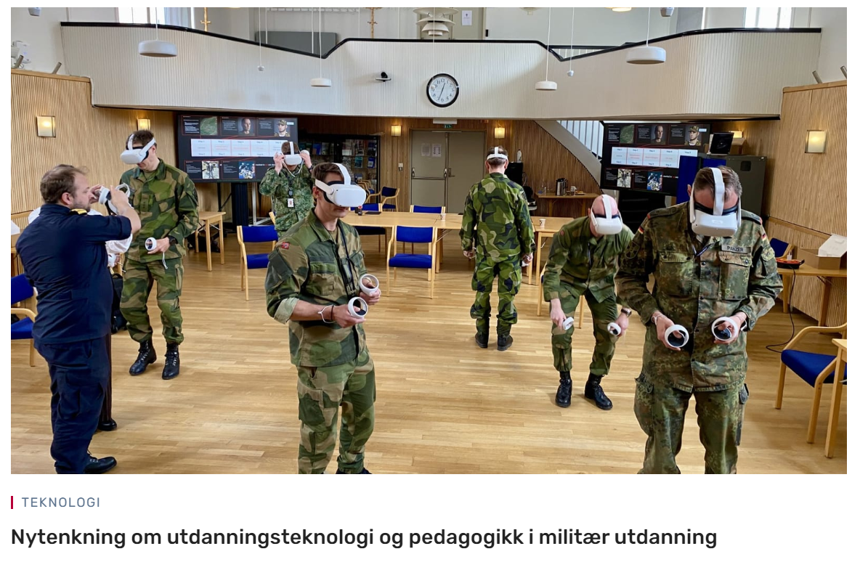

XR – teknologi for læring og trening
Gir mulighet for å trene på endringer
Gir mulighet for å trene på flere nivå
Gir mulighet for å trene på håndtering av usikkerhet
Notes:
Ny og kost effektiv teknologi for å trene på nye utfordringer..
1) XR (Extended Reality) - Utvidet virkelighet: Dette er en samlebetegnelse som dekker alle former for virtuell, utvidet og blandet virkelighet.
2) VR (Virtual Reality) - Virtuell virkelighet: En simulert opplevelse som kan være lik eller helt forskjellig fra den virkelige verden, og som brukeren ofte opplever gjennom VR-briller.
3) AR (Augmented Reality) - Utvidet virkelighet: En teknologi som legger digitale elementer (som bilder, lyd eller annen informasjon) oppå den virkelige verden, ofte ved hjelp av en mobiltelefon eller AR-briller.
4) MR (Mixed Reality) - Blandet virkelighet: En teknologi som kombinerer elementer fra både virtuell og utvidet virkelighet, slik at digitale og virkelige objekter kan samhandle i sanntid.
Disse teknologiene brukes ofte sammen for å forbedre opplæring, simuleringer, og andre interaktive opplevelser i både yrkesmessige og underholdningsrelaterte sammenhenger.

Slide 19


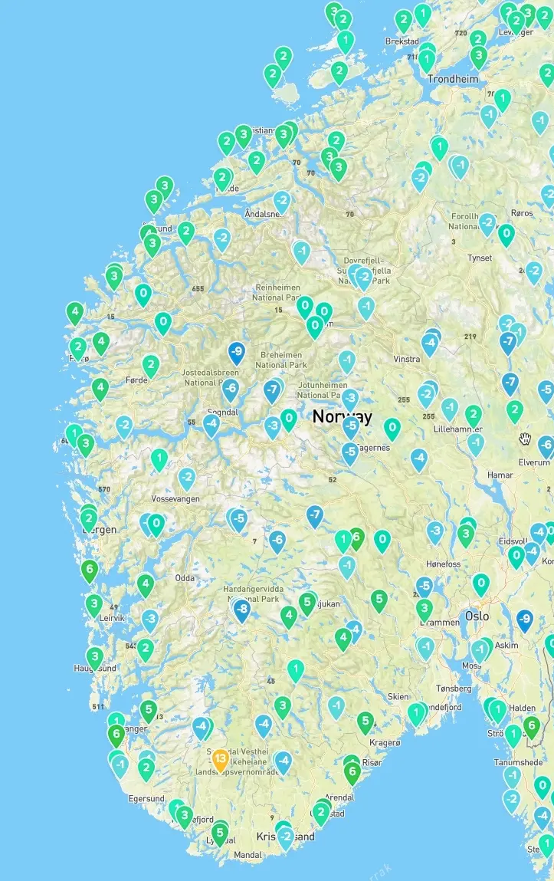
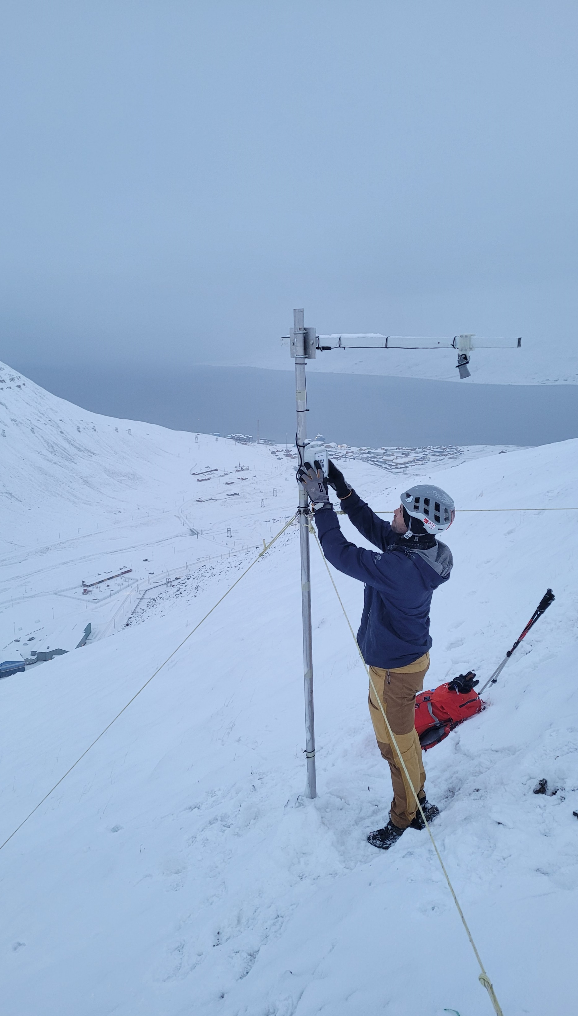
IOT
Low cost & Low power
Muliggjør bruk av sanntidsdata
Mulighet for å koble data – åpne kilder
Støtte for beslutningstaking på alle nivå
Notes:
Erfaringer fra Svalbard
Erfaringer fra pandemien – R tallet
Inngangen til Palmehelga 2023 var værsituasjonen i fylket kompleks og førte til stengte veier og utfordrende forhold på fjellet. Flere steder i fylket gikk det snøskred med tap av menneskeliv. De mest alvorlige skredene i Troms inntraff i Karlsøy, Lyngen og Nordreisa kommuner.

Slide 20
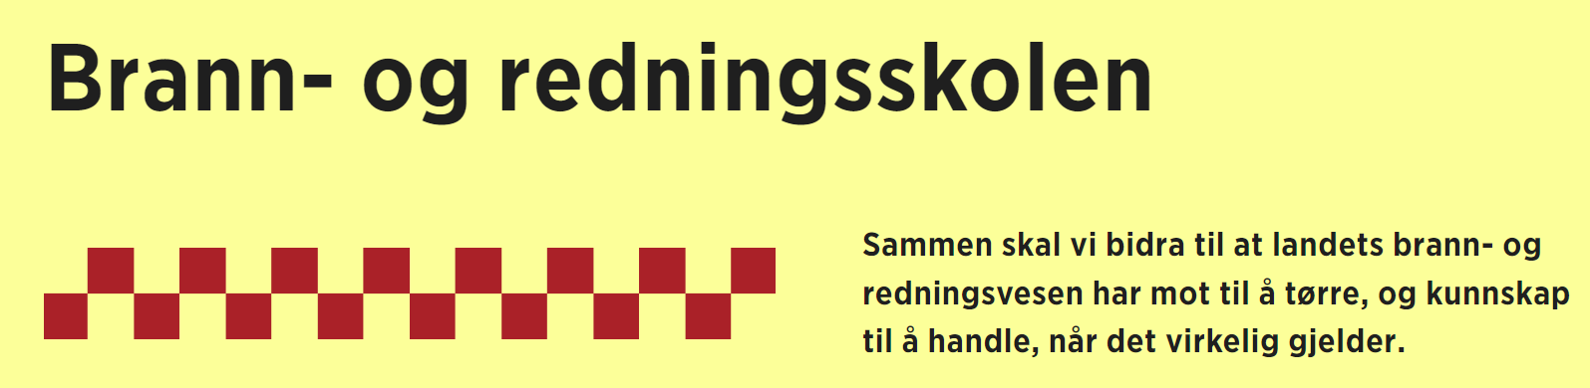
BRSK sin rolle
Vi ønsker å ha en aktiv rolle i å utforme kurs – og opplæringspraksis for fremtidens oljevern
Bruk kursene våre til testing av:
Nye metoder og konsept
Utstyr og bruk av ny teknologi
Notes:
Nytt felt
Større fagmiljø
Systematisering av kunnskap og kompetanse

Slide 21

Foto: BRSK / M.Indreiten
Notes:
Oljevern i solnedgang☺

Slide 22
Takk for oppmerksomheten!
Martin.indreiten@dsb.no
brsk.no

